Slide 1
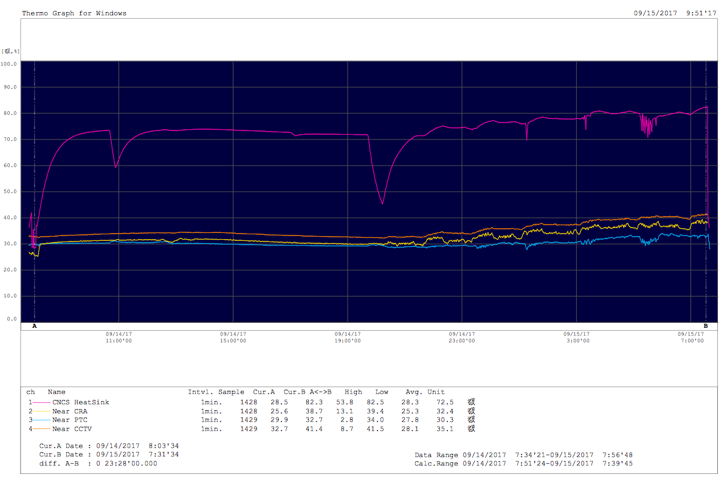

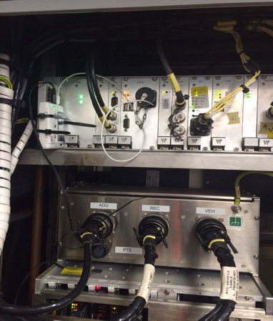

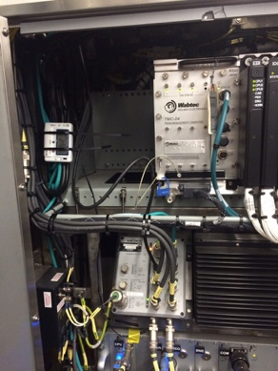

▣ 덴버 DTS 방송 검증 시험 (덴버 DTS 66량)
◈ 시험개요 1) 목적 : 덴버 방송 장치(CRA) 주변 온도를 측정 하여 설치 위치에 따른 온도 상승 상관 관계를 확인 한다. 2) 온도 측저은 TR-71Ui를 사용 한다. ◈ 시험구성 1) 시험대상 : CRA랙 2) 시험구성 및 방법 ① 덴버 방송 방치(CRA) 주변 온도 및 Heatsink 온도 측정. ② 덴버 PTC 및 NVR 장치 주변 온도 측정. | ◈ 시험결과 1) 주변 온도 변화 측정 결과. a. CRA : 25℃ ~ 38℃ (13℃ 온도 변화율) b. PTC : 29℃ ~ 32℃ (3℃ 온도 변화율) c. CCTV : 32℃ ~ 41℃ ( 9℃ 온도 변화율) 2) 결과. a. 각 장치의 차량 설치 위치에 따른 온도 차이를 확인 할수 있으나 그 차이가 미비하여 장치 동작에 미치는 영향이 확인 할 수 없다.
Heatsink
TR-71Ui
CRA 주변 온도 측정
PTC 주변오도 측정
TR-71Ui
NVR 주변온도 측정

Slide 2
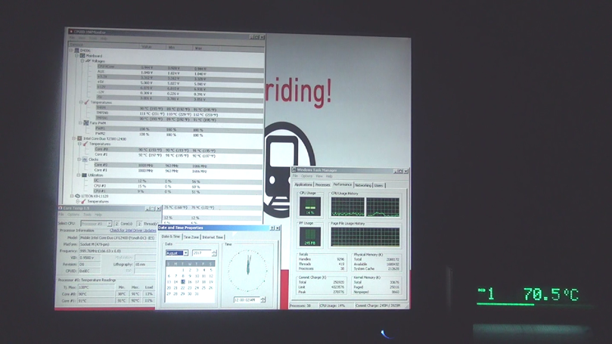
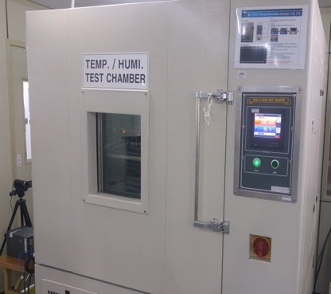
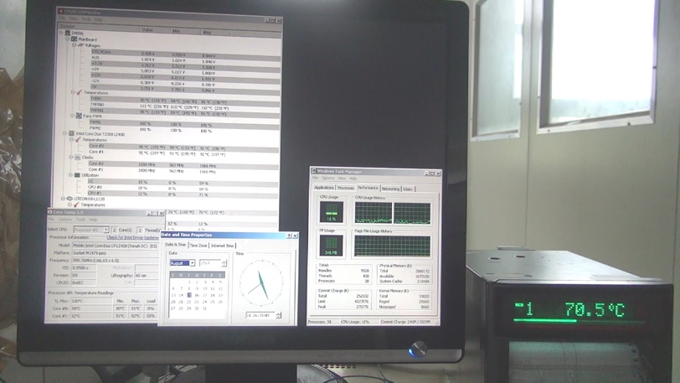
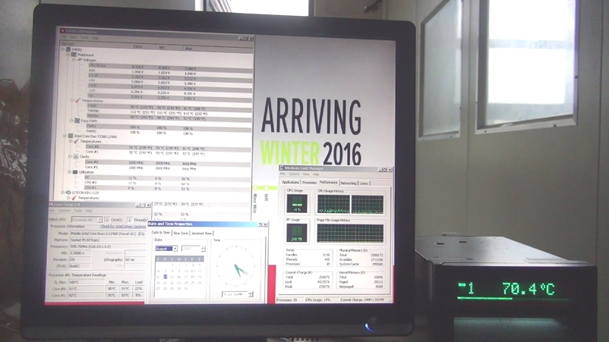
▣ 덴버 DTS 방송 검증 시험 (덴버 DTS 66량)
◈ 시험개요 1) 목적 : 항온 항습기 고온 방치 시험시 장치 동작 상태 확인. 2) Conga X945 독일 본사 AS 수리 완료 제품에 대하여 동작시험. ◈ 시험구성 1) 시험대상 : CRA랙 2) 시험구성 및 방법 ① 덴버 방송 장치(CRA) 70℃ 16시간 고온 유지 시험. ◈ 시험 진행 과정. 1) 2017년 9월 14일 17시 21분 시험 시작. | 2) 2017년 9월 15일 00시 00분 4.5시간 경과. 3) 2017년 9월 15일 11시 26분 16시간 경과. ◈ 시험결과 1) Conga X945 독일 본사 AS 수리 완료 제품에 대하여, 고온 유지 시험(16시간) 확인 결과, 동작 상태 이상 없을을 확인.
시험 시작후 4.5시간 경과
2017-09-15 00:00
CPU 내부 온도 91도
CPU 14% 동작중.
시험 중간 시간
70도 온도 시험
시험 시작후 16시간 경과
2017-09-15 11:26
CPU 내부 온도 90도
CPU 16% 동작중.
시험 종료 시간
70도 온도 시험
시험 시작
2017-09-14 17:21
CPU 내부 온도 91도
CPU 14% 동작중.
시험 시작 시간
70도 온도 시험

Slide 3
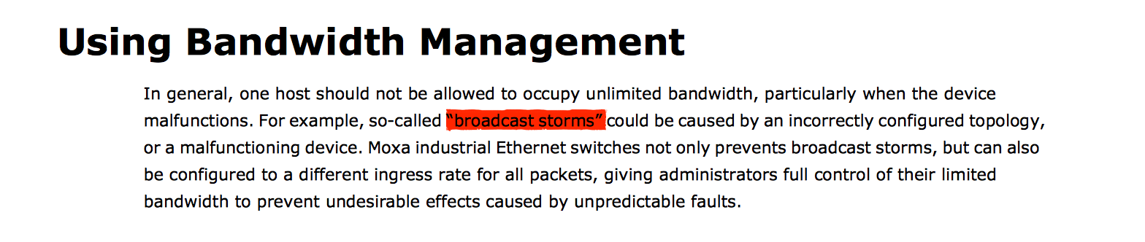
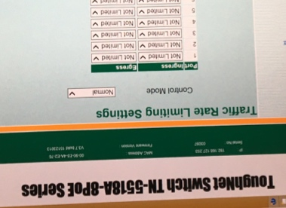
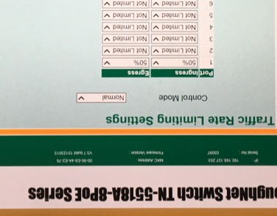
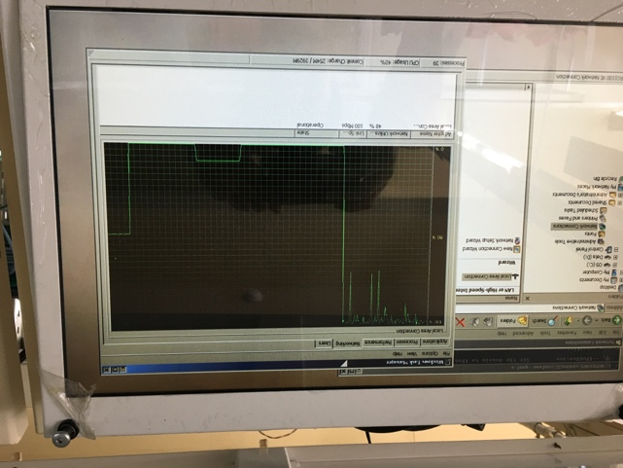
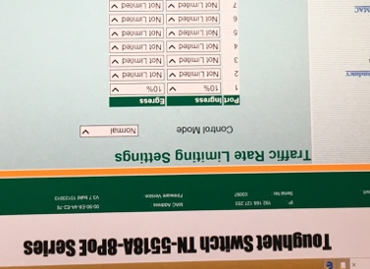
▣ 덴버 DTS 방송 검증 시험 (덴버 DTS 66량)
◈ 시험개요 1) 목적 : Moxa 스위치 “Broadcast storms” 방지 기능 확인. 2) CRA 와 연결되는 Moxa 스위치 Port 제어 기능 확인. ◈ 시험구성 1) 시험대상 : CRA 와 차량 Moxa 스위치. 2) 시험구성 및 방법 ① Fluke Optiview 장치를 이용하여 네트워크 트래픽 발생. a. Moxa 스위치 1번 Port Not Limited 설정. b. Moxa 스위치 1번 Port 50% Limited 설정. c. Moxa 스위치 1번 Port 20% Limited 설정. * 각 설정에 따른 네트워크 트래픽 측정. | ◈ 시험 결과. : 일정한 네트워크 트래픽이(100MB) 발생하는 조건에서 Moxa Port 설정에 따라 네트워크 트래픽 조절이 가능 한것을 확인 하였다. - 덴버 현차에서도 Moxa 스위치 Port 제어 기능을 활성화 하여, Broadcast storms에 예방을 할 수 있을 것으로 판단.
NOT Limited
50% Limited
100% 트래픽 발생
50% 트래픽 발생
10% Limited
CRA
Moxa
Fluke Optiview
10% 트래픽 발생

